Slide 1
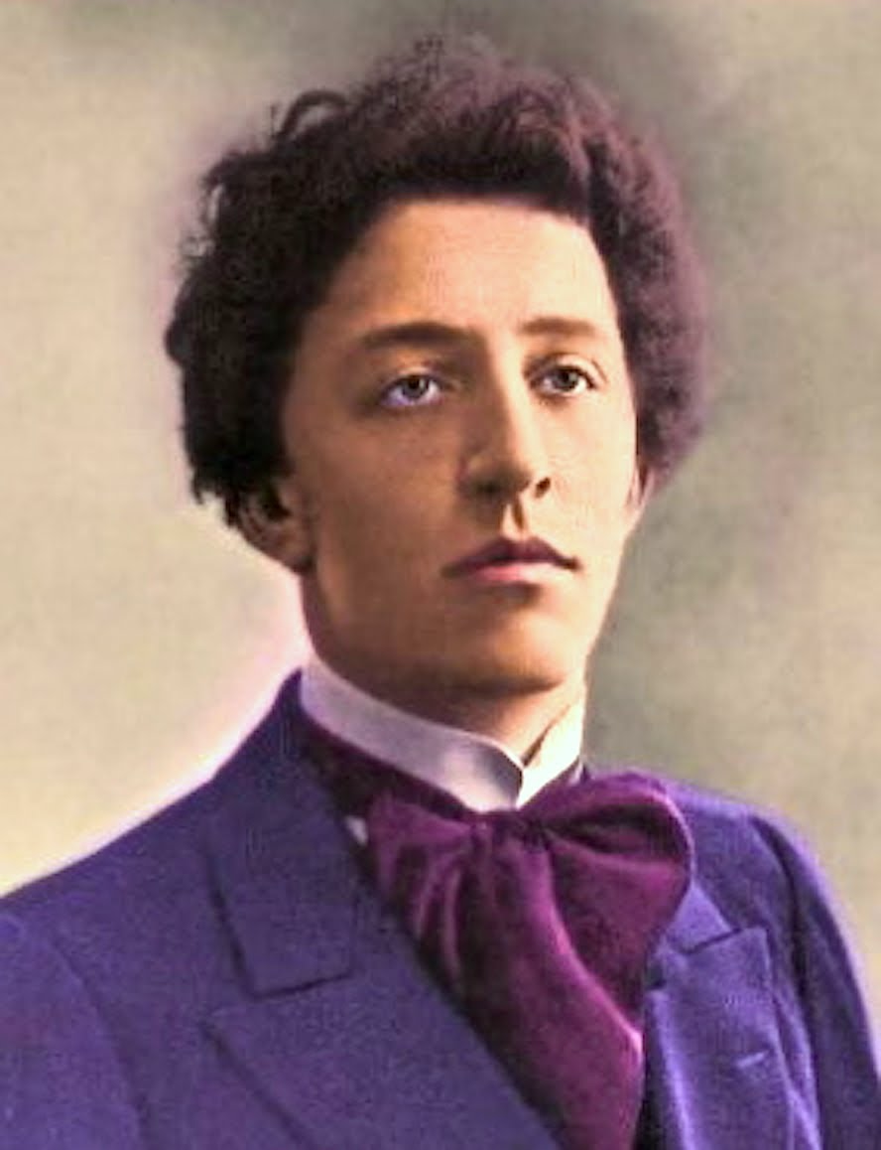
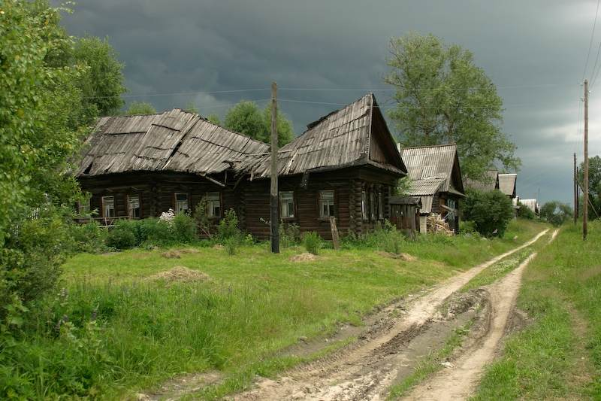
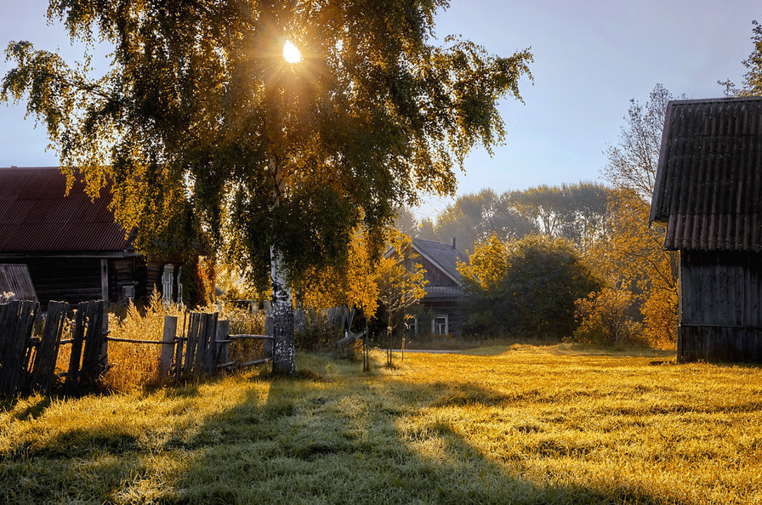
«Это все – о России»
«Этой теме я сознательно и бесповоротно посвящаю жизнь»

Slide 2
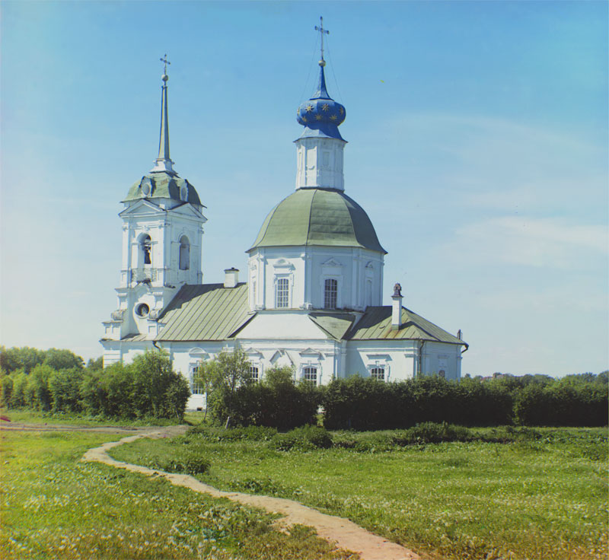
Видно, дни золотые пришли,
Все деревья стоят как в сияньи.
Ночью холодом веет с земли;
Утром белая церковь вдали
И близка и ясна очертаньем.

Slide 3
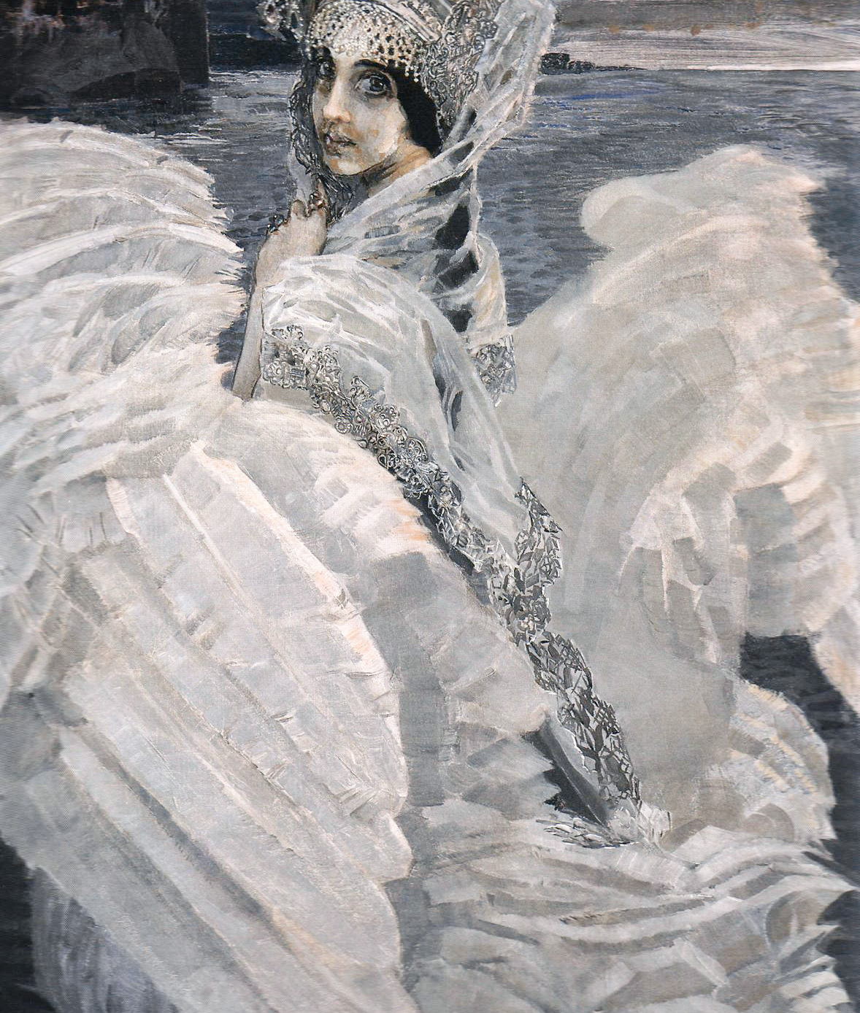
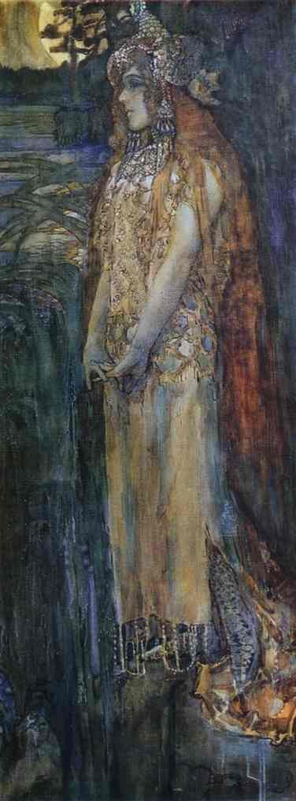
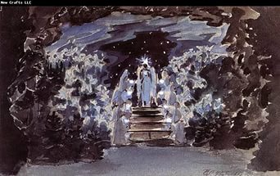

Slide 4
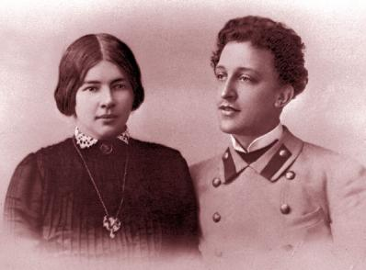
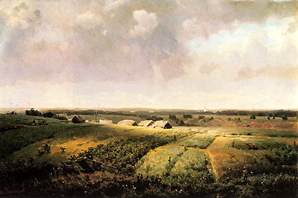
О, Русь моя! Жена моя! До боли
Нам ясен долгий путь!
«Не как мать любит он Россию, а как жену, которую находят, когда настанет пора».
Н. Гумилев
В. Васнецов. Родина

Slide 5
Вопросы | Стихотворение Блока «Русь» | Стихотворение Блока «Россия» | Цикл стихотворений «На поле Куликовом»
В каком году создано произведение? | 24 сентября 1906г. | 18 Сентября 1908 года | 14 июня – 21 декабря 1908 года
Какой предстает родина в каждом произведении? | Русь – спящая красавица, пришедшая из глубины веков, автор благоговеет перед ней, боится нарушить ее покой. Она – загадка, которую невозможно разгадать. Поэтому возможно только преклоняться. | Россия – прекрасная молодая женщина, обманутая ухажером. Да, у нее были трудные времена, но она сумела выжить и с достоинством продолжать свой путь. Это страна радости, приходящей через слезы и испытания, страна, где возможны любые чудеса, так как в основе всего, всей жизни – любовь. Россия переживала много трудностей, переживет и возрождалась. | Здесь Родина – любимая и единственная жена, с которой связано будущее. Поэт (и его лирический герой), как и герои древности, не мыслят себя без России. Поэтому ее нужно не просто любить, а прежде всего - ЗАЩИЩАТЬ.

Slide 6
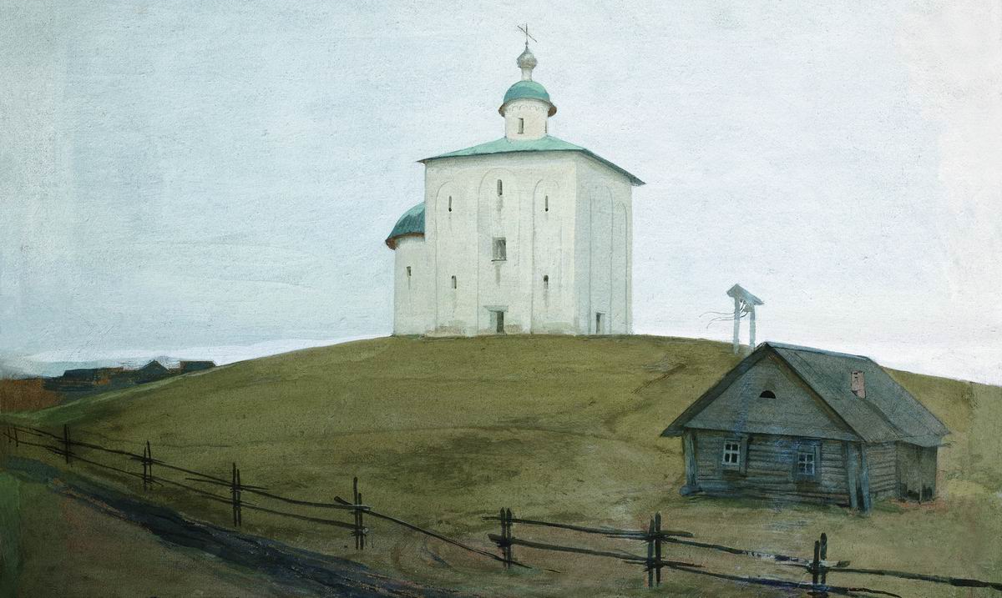
«Русь моя, жизнь моя, вместе ль нам маяться?»
«Русь моя, жизнь моя…»

Slide 7
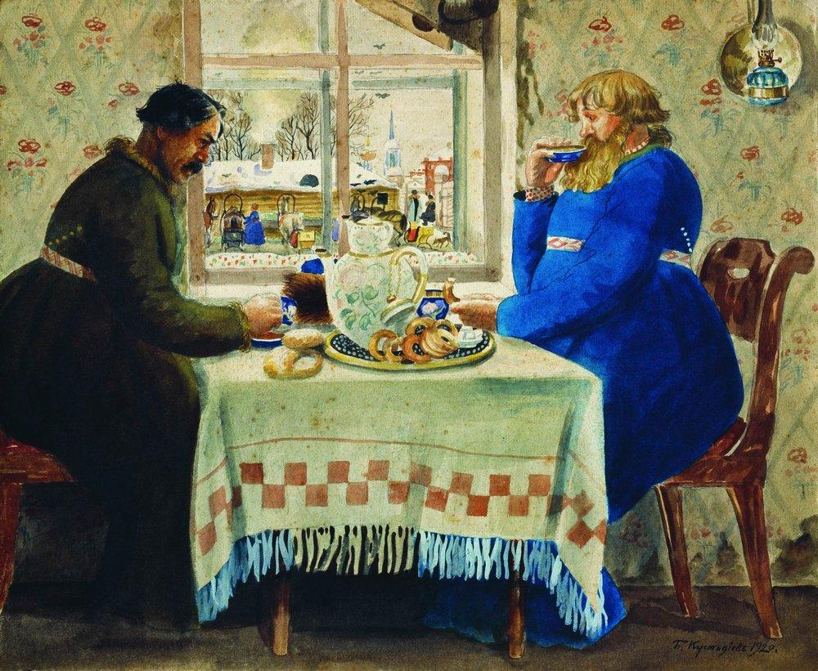
И под лампадой у иконы
Пить чай, отщелкивая счет,
Потом переслюнить купоны,
Пузатый отворив комод…

Slide 8
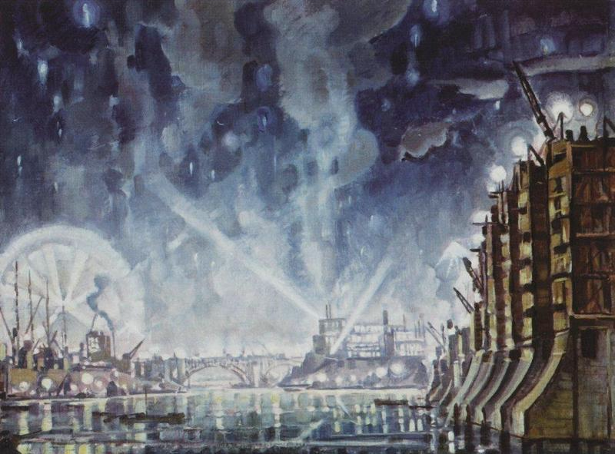
«Новая Америка»
Уголь стонет, и соль забелелась,
И железная воет руда...
То над степью пустой загорелась
Мне Америки новой звезда!

Slide 9
Вопросы | Стихотворение Блока ««Русь моя, жизнь моя, вместе ль нам маяться?» | Стихотворение Блока «Новая Америка» | Цикл стихотворений «Грешить бесстыдно, непробудно…» (1914)
В каком году создано произведение? | 1910 | 1913 | 26 августа 1914
Какой предстает родина в каждом произведении? | Русь есть нечто древнее, таинственное, дикое, необъяснимое, что-то уходящее корнями в незапамятные времена. Вечный, трагический обагренный кровью и озаренный дрожащим пламенем путь Руси в истории. Воля лирического героя, его свобода от Руси – лишь призрак. Да и захочет ли он этой свободы? | Поэт подводит итоги и, в то же время, рисует новый портрет России, новую перспективу ее развития. Первоначально (и обманчиво) Русь кажется богомольной, скорбной, смиренной. Теперь путь ее изменился, по убеждению Блока, неразрывно связан с индустриализацией, но Русь красит этот новый вид: «Но не страшен, невеста, Россия, Голос каменных песен твоих!» | Сталкивает пошлость быта мещан, купцов и стремление людей к христианской духовности. Поэт изображает реалистичную картину России, современной ему.

Slide 10

«КОРШУН»
Чертя за кругом плавный круг
Над сонным лугом коршун кружит
И смотрит на пустынный луг.
- В избушке мать, над сыном тужит:
"На хлеба, на, на грудь, соси,
Расти, покорствуй, крест неси".
Идут века, шумит война,
Встает мятеж, горят деревни,
А ты всё та ж, моя страна,
В красе заплаканной и древней.-
Доколе матери тужить?
Доколе коршуну кружить?
22 марта 1916

Slide 11
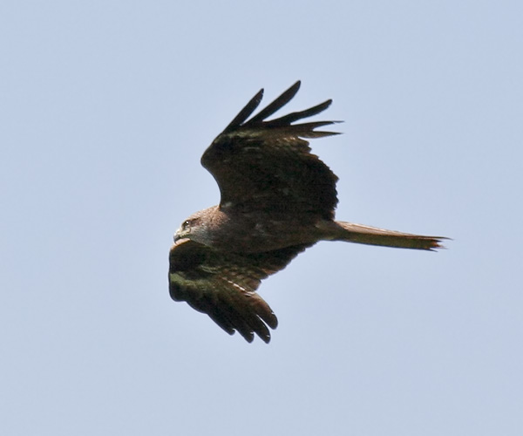
«Коршун»
Завершает цикл «Родина» небольшое стихотворение «Коршун». Глубинный его смысл сводится к мысли о необходимости общенациональных перемен, об освобождении России.

Slide 12
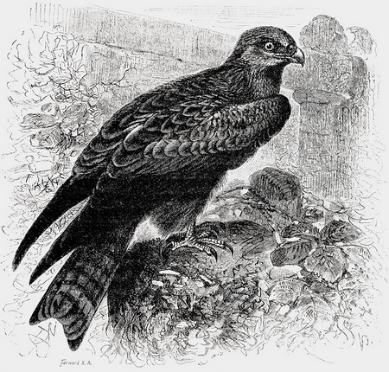
В этом стихотворении сливаются воедино мотивы всего цикла. Здесь и неброский российский пейзаж, и напоминание о подневольной судьбе народа, и черты истории, и обобщённый образ родины. Всё это связано с фольклорной стихией. Образ коршуна символичен, это символ зловещих сил, которые тяготеют над Россией.
Стихотворение заканчивается вопросами, которые звучат как призыв к действию: Доколе матери тужить?
Доколе коршуну кружить?

Slide 13
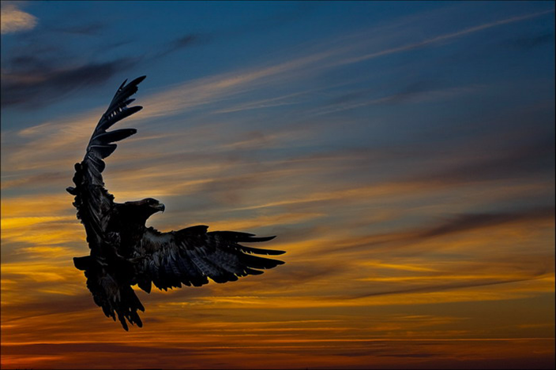
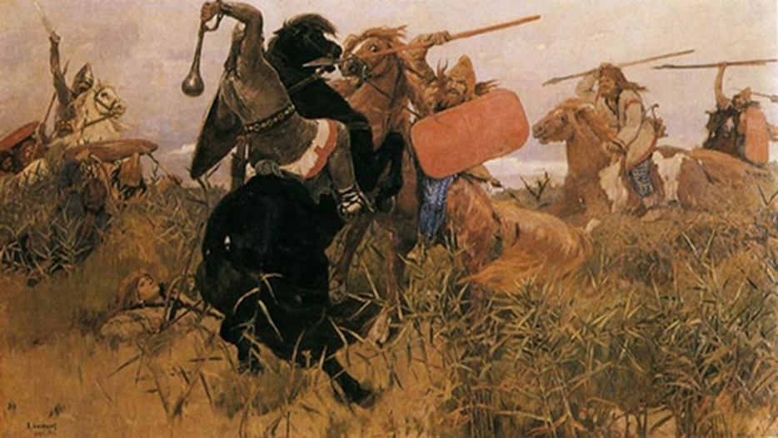
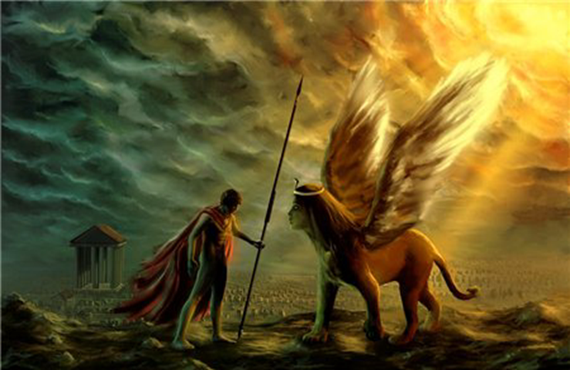
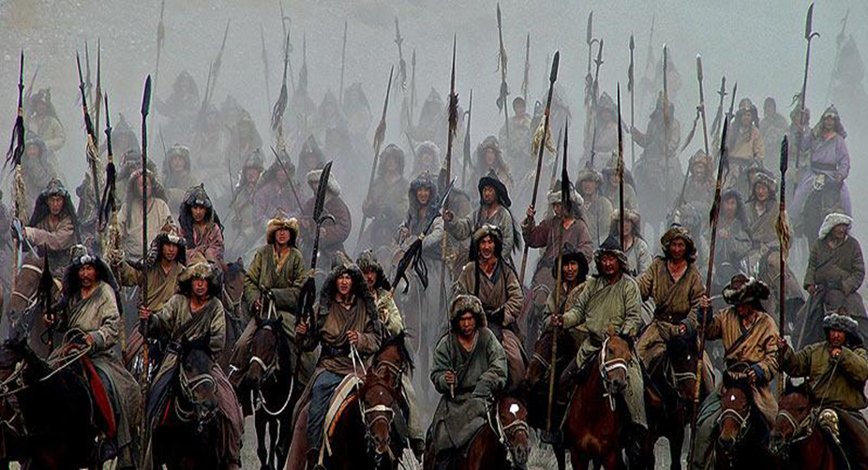
«Скифы»
Россия -Сфинкс
О, старый мир !Пока ты не погиб,…остановись !..»
Мильоны - вас . Нас –тьмы , и тьмы , и тьмы…

Slide 14
Вопросы | Стихотворение Блока «Коршун» | Стихотворение Блока «Скифы»
В каком году создано произведение? | 1916 | 29 -30 января 1918г.
Какой предстает родина в каждом произведении? | Сосредоточены все ведущие мотивы, прозвучавшие в цикле. Тут и приметы неброского российского пейзажа, и напоминание о подневольной судьбе русского человека, и черты отечественной истории, и обобщенный образ самой родины. | «Русский путь» мыслился как альтернатива (пусть даже не осуществившаяся в полной мере) окостенению западной цивилизации. Жить не бессмысленно, если есть Россия.

Slide 15

Александр Блок испытывал к Родине не только нежность, любовь. Он относился к ней с должным уважением и в то же самое время с трепетом. Он преклонялся перед ней….
Россия Блока – вечная любовь, вечная Боль, вечная Тайна. Она талантлива, но беспечна. Она нищая, но при этом сильная и гордая. Блоковская Русь – вечная незнакомка, одинокая в густо населенном мире. Она то Прекрасная Дама, то нищенка. Образ Родины у Блока чрезвычайно сложен, многогранен и противоречив. Сам поэт говорил, что этой теме посвящает всю свою жизнь. Пьяная, богомольная, озорно смотрящая из-под женского платка, нищая, суровая, сильная — такова Россия Блока.

Slide 16
Интернет-ресурсы:
http://itn.ru/communities.aspx?cat_no=2168&lib_no=21422&tmpl=lib&page=1
http://www.litcabinet.ru/kl/l5015.htm
http://www.cnso.ru/litera/lit36.html
http://mlis.fobr.ru/metodika/prepod/infotech/09/
http://www.art-catalog.ru/gallery.php

